Slide 1
Observaciones al proceso licenciatario

Slide 2
Radicación de documentación
El día 18 de diciembre de 2019 se radica EIA por parte de SIEMPRE LIMPIO DEL CARIBE S.A.S. E.S.P. Acompañado de los siguientes documentos:
  Certificado de libertad y tradición.
  Certificado de uso del suelo.
  Certificado de existencia y representación legal.
  Certificado de presencia de comunidades étnicas.
  Certificado de restitución de tierras, certificado arqueología.
  Formulario único de solicitud licencia ambiental.
  Formulario único de solicitud permiso de vertimientos.
  Formulario único de solicitud permiso de aprovechamiento forestal.
  Proyección de residuos sólidos.
  Estudio de impacto ambiental.

Slide 3
¿Que pasó con el articulo 2.3.2.3.11 del decreto 1784 de 2017?
  Al revisar la documentación aportada, no se encontró la existencia de estos estudios, es de aclarar que la norma expresamente establece que se debe realizar de manera PREVIA.
  Estudios hidrológicos.
  Análisis topográficos.
  Estudios geológicos y geomorfológicos.
  Exploración de subsuelo.
  Análisis de riesgo.

Slide 4
Cronología del trámite.
Oficio Nº 20202100557 del 24 de enero de 2020, la C.V.S. solicita que se aporte certificado de uso del suelo expedido por la secretaria de Planeación de Montería. En esta fecha, el globo de terreno NO tenia la destinación para la actividad que se pretendía licenciar.
Se observa en el expediente la solicitud de suspensión de términos y silencio por parte de la entidad encargada.
El día 5 de mayo de 2021 se adopta nuevo P.O.T. para la ciudad de Montería, en el cual se cambia la destinación para el plano 41R, incluyendo actividades pretendidas por parte de SIEMPRE LIMPIO DEL CARIBE S.A.S. E.S.P.
El día 7 de mayo de 2021 se solicita por parte de SIEMPRE LIMPIO DEL CARIBE S.A.S. E.S.P. certificación ambiental por usos de suelo a la C.V.S.

Slide 5
CRONOLOGÍA DEL TRÁMITE
  Mediante Auto N.º 12377 del 14 de julio de 2021 se inició el trámite de solicitud de licencia ambiental.
  Dos días después, el 16 de julio de 2021, la C.V.S. realizó requerimientos para complementar de información del estudio de impacto ambiental
  El 19 de julio de 2021 la empresa solicitante radicó memorial refiriéndose los requerimientos realizados.
  El 30 de julio de 2021 se profirió la Resolución N.º 2-8261 del 30 de julio de 2021, mediante la cual se concedió licencia ambiental a favor de la compañía SIEMPRE LIMPIO DEL CARIBE S.A.S. E.S.P..

Slide 6
¿Socialización ambiental del proyecto?
Comunidades vecinas manifiestan que no fue socializado el proyecto.
la ASOCIACIÓN DE MUJERES PRODUCTORAS DE MIEL DE ABEJAS DEL CARIBE (APROMIEL), quienes se encuentran en cercanías al área donde se pretende realizar el proyecto, manifiestan que nunca fueron notificadas formalmente de la realización del mismo, y a quienes la realización del mismo afectará de manera notoria en el normal desarrollo de sus actividades, puesto que son productoras certificadas de miel de abeja, produciendo más de 270 toneladas al año.

Slide 7
Cumplimiento a sentencias T-294/14 Cantagallo y SU-217/17 Loma grande
La socialización no es invitar a un líder de la Junta de Acción Comunal a una mesa de trabajo, hecho que no puede considerarse ni un modo de proteger la participación ambiental, ni una medida para lograr la incorporación del conocimiento local, un diálogo participativo, y la adecuada definición de cargas y beneficios. Sin desconocer la importancia que pueden tener las juntas locales, limitar la participación comunitaria a una mesa de trabajo con el Presidente de estas, sin intervención directa, activa y efectiva de la comunidad y sin la presencia de las autoridades ambientales, no equivale en modo alguno a respetar, proteger y garantizar el derecho fundamental de participación ambiental, en un asunto de especial relevancia constitucional, como la disposición de residuos sólidos en un relleno sanitario, hipótesis en las que, además la relevancia mencionada se concreta de forma negativa: por los indudables impactos que genera en las comunidades

Slide 8
Pronunciamiento de la procuraduría judicial ii agraria y ambiental
  La CAR CVS pasó por alto estas deficiencias en el EIA que no cumplía con los términos de referencia contenidos en la Resolución 1274 de 2006 expedida por el Ministerio de Ambiente, y pese a que en aspectos técnicos, como se puede advertir de la lectura del oficio 20212107513 del 16 de julio de 2021, la CAR CVS si le solicitó a la empresa información adicional antes de pronunciarse sobre el otorgamiento de la licencia, no le exigió lo requerido en materia de participación ambiental.
  Con este análisis, considera esta procuraduría judicial que el Subdirector de Gestión Ambiental de la CAR CVS que suscribió el concepto técnico con la recomendación de aprobar la licencia ambiental para el relleno sanitario “Los Cerros”, y el Director General de la CAR CVS que suscribió el acto administrativo otorgando la licencia ambiental, omitieron el cumplimiento de requisitos en materia de participación de las comunidades, incumpliendo con ello sus deberes funcionales al expedirse de manera irregular la citada licencia ambiental.
  Esta procuraduría judicial encuentra que los funcionarios de la autoridad ambiental omitieron el cumplimiento de sus deberes funcionales al conceptuar favorablemente para el otorgamiento de la licencia, y suscribirse posteriormente el acto administrativo, cuando no estaban cumplidos los requisitos respecto a la participación de las comunidades.

Slide 9
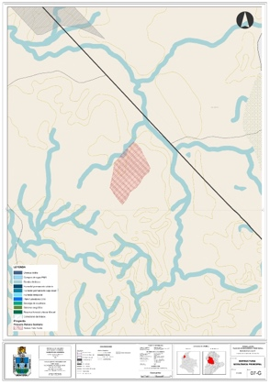
Informe técnico
Se evidencia que existe sobreposición parcial de una franja de ronda de protección hídrica establecida como Estructura Ecológica Principal – EEP, entendida como todos los elementos naturales que mantienen y sostienen la biodiversidad.
“a la hora de emitir un concepto de uso del suelo por parte de la administración municipal de Montería, no se sobre advierte sobre la afectación del proyecto en la franja de ronda hídrica y el área que se debe dedicar a la protección, se desconocen los motivos de dicha omisión.”

Slide 10
Es importante, tener de conocimiento bajo que términos de referencia la administración municipal otorga uso del suelo para la operación del relleno sanitario de la empresa SIEMPRE LIMPIO DEL CARIBE S.A.S.E.S.P., para determinar si en dicho proceso si tuvo presente la EEP del municipio y la justificación del porque no consideraron las rondas de protección hídricas estipuladas como determinantes ambientales en el área de proyecto. No hay claridad sobre el tratamiento o manejo ambiental que se le dará a la franja de protección dentro de los estudios presentados por la empresa SIEMPRE LIMPIO DEL CARIBE S.A.S.E.S.P

Slide 11
Violación a la norma
El artículo 3 del decreto 1449 de 1977 en el literal b del numeral 1, mismo que manifiesta la obligación que existe en relación a la protección y conservación de los bosques, en especial lo concerniente a: “Una faja no inferior a 30 metros de ancha, paralela a las líneas de mareas máximas, a cada lado de los cauces de los ríos, quebradas y arroyos, sean permanentes o no, y alrededor de los lagos o depósitos de agua.”

Slide 12
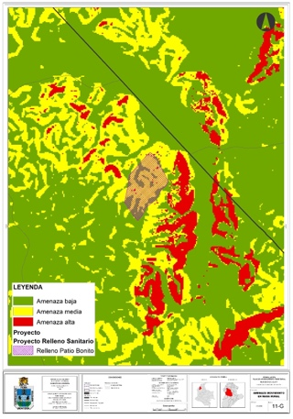
¿gestión del riesgo?
Se denota que en la documentación aportada que no se aportó un estudio concerniente a la gestión del riesgo a escala de ingeniería o detalla que permiso determina si lo riesgos del proyecto son o no son mitigables
Este tipo de estudios SON OBLIGATORIOS como requisito mínimo para otorgar el permiso conforme a lo dispuesto en el artículo 2.3.2.3.9 del decreto 1784 de 2017.

Slide 13
¿Por qué sugerir y no obligar?
la CVS en la licencia se limitó únicamente a hacer una sugerencia para que se tomen las medidas de manejo especial necesarias y no obligar.
Del hecho de solo sugerir la necesidad de tomar medidas necesarias para el proyecto y no obligar, no solo pone en vulnerabilidad el proyecto, sino que pone en riesgo alto la degradación del medio ambiente de las áreas adyacentes y propias del área de proyecto, no evaluó los impactos asociados a la inestabilidad del proyecto conforme a una posibilidad eventual de un desastre natural, debido al uso y las cargas que se estarán manejando y por estar en una zona considerada de amenaza media por movimientos en masa.

Slide 14
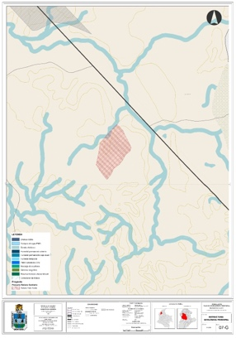
Aguas superficiales
En la licencia se dispone que: “Con respecta a este recurso, en el área directa del proyecto, no hay presencia de corrientes de aguas superficiales; por lo tanto, no hay posibilidad de utilizar este recurso como fuente de abastecimiento para satisfacer la demanda de agua en las instalaciones que harían parte del PIARS “Los Cerros”.

Slide 15
Manejo de lixiviados
De la licencia en mención, se desconoce este proceso en el área de estudio, dando lugar la toma de referencia de datos del relleno sanitario ubicado en Buga-Valle, asegurando que las condiciones de terreno y alrededores son parecidas con las existentes en el área por intervenir en el municipio de Montería; siendo que topográficamente el comportamiento de las precipitaciones es diferente de acuerdo con la intensidad y duración de la misma en cada zona de estudio, a depender de la orografía existente y/o elevadas y caídas de temperatura.

Slide 16
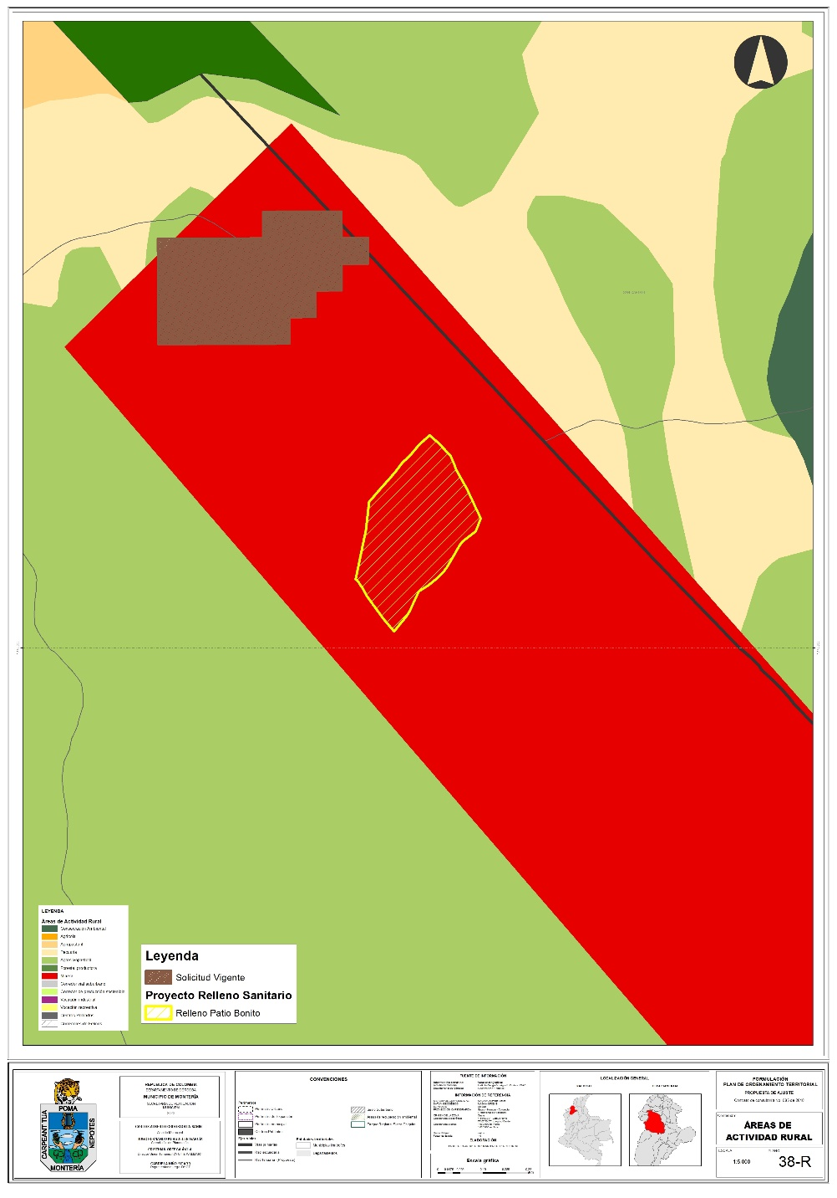
¿Uso minero?
La secretaria de planeación municipal de Montería otorgo licencia de uso del suelo para el Relleno Sanitario en una zona de Uso Minero, actividades económicas distintas, que mediante el presente Acuerdo No. 003 del 2021 no está considerado dentro de los usos de compatibilidad, condicionado, etc. Y que muy claramente expresa que esos suelos si solo si se podrán aprovechar con una solicitud o licencia minera otorgada por la ANM.
Se puede observar la solicitud vigente minera, la franja de uso minero y el área del proyecto del relleno sanitario.

Slide 17
gracias

